Slide 1

Toán

Slide 2




Slide 3


Viết câu trả lời vào bảng con
Trả lời đúng được thưởng quà.
Trả lời sai không được thưởngquà.

Slide 4


720 x 6 = ?
4 320
.?.

Slide 5
4 818 : 6 = ?
803
.?.

Slide 6


Slide 7
1
Tính giá trị của biểu thức
a) (2000 + 7015) : 3
b) (102 + 901) x 7
c) 2515 : (1 + 4)
d) 705 x (8 - 2)

Slide 8
a) (2000 + 7015) : 3
= 9015 : 3
= 3005
b) (102 + 901) x 7
= 1003 x 7
= 7021
c) 2515 : (1 + 4)
= 2515 : 5
= 503
d) 705 x (8 - 2)
= 705 x 6
= 4230

Slide 9

Một tàu chở 7863 thùng hàng. Người ta dỡ xuống một số thùng hàng thì số thùng hàng còn lại bằng số thùng hàng ban đầu giảm đi 3 lần. Hỏi trên tàu còn lại bao nhiêu thùng hàng.
2
Thảo luận nhóm đôi và nêu các bước giải bài toán trên.

Slide 10
Bài giải:
Số thùng hàng còn lại là:
7863 : 3 = 2621 (thùng hàng)
Đáp số: 2621 thùng hàng

Slide 11

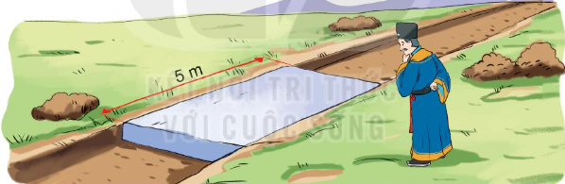
Bài 3:
Một vị quan dùng những khối đá giống nhau dạng khối hộp chữ nhật để lát một con đường dài 4 555 m. Hình chữ nhật ở mặt trên mỗi khối đá đó có chiều dài 5 m.
Vị quan ấy dùng khối đá.
Số?
?
Bài giải:
Vị quan ấy cần dùng số khối đá là:
4555 : 5 = 911 (khối đá)
Đáp số: 911 khối đá

Slide 12
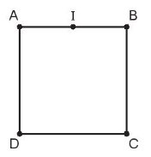
4
Số
Người ta xây một bức tường thành bao quanh một khu đất có dạng hình vuông ABCD. Mỗi cạnh dài 2324 bước chân.
a) Bức tường thành dài bước chân.
b) Người ta xây một chòi canh gác ở trung điểm I của cạnh AB. Đoạn AI dài bước chân.
?
?
Thảo luận nhóm đôi và nêu các bước giải bài toán trên.

Slide 13
Bài giải:
a) Bức tường dài số bước chân là:
2324 x 4 = 9296 (bước chân)
b) Đoạn AI dài số bước chân là:
2324 : 2 = 1162 (bước chân)
Đáp số: a) 9296 bước chân
b) 1162 bước chân

Slide 14


